Slide 1

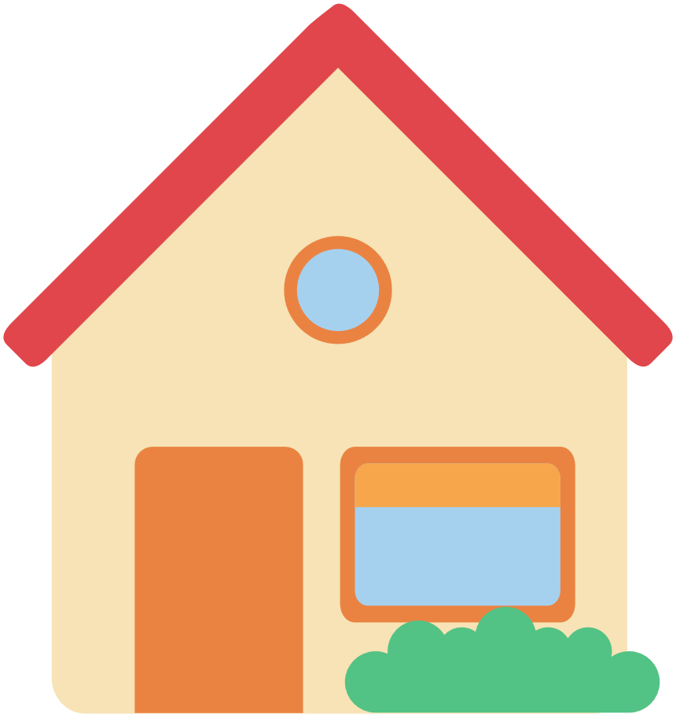






Slide 2
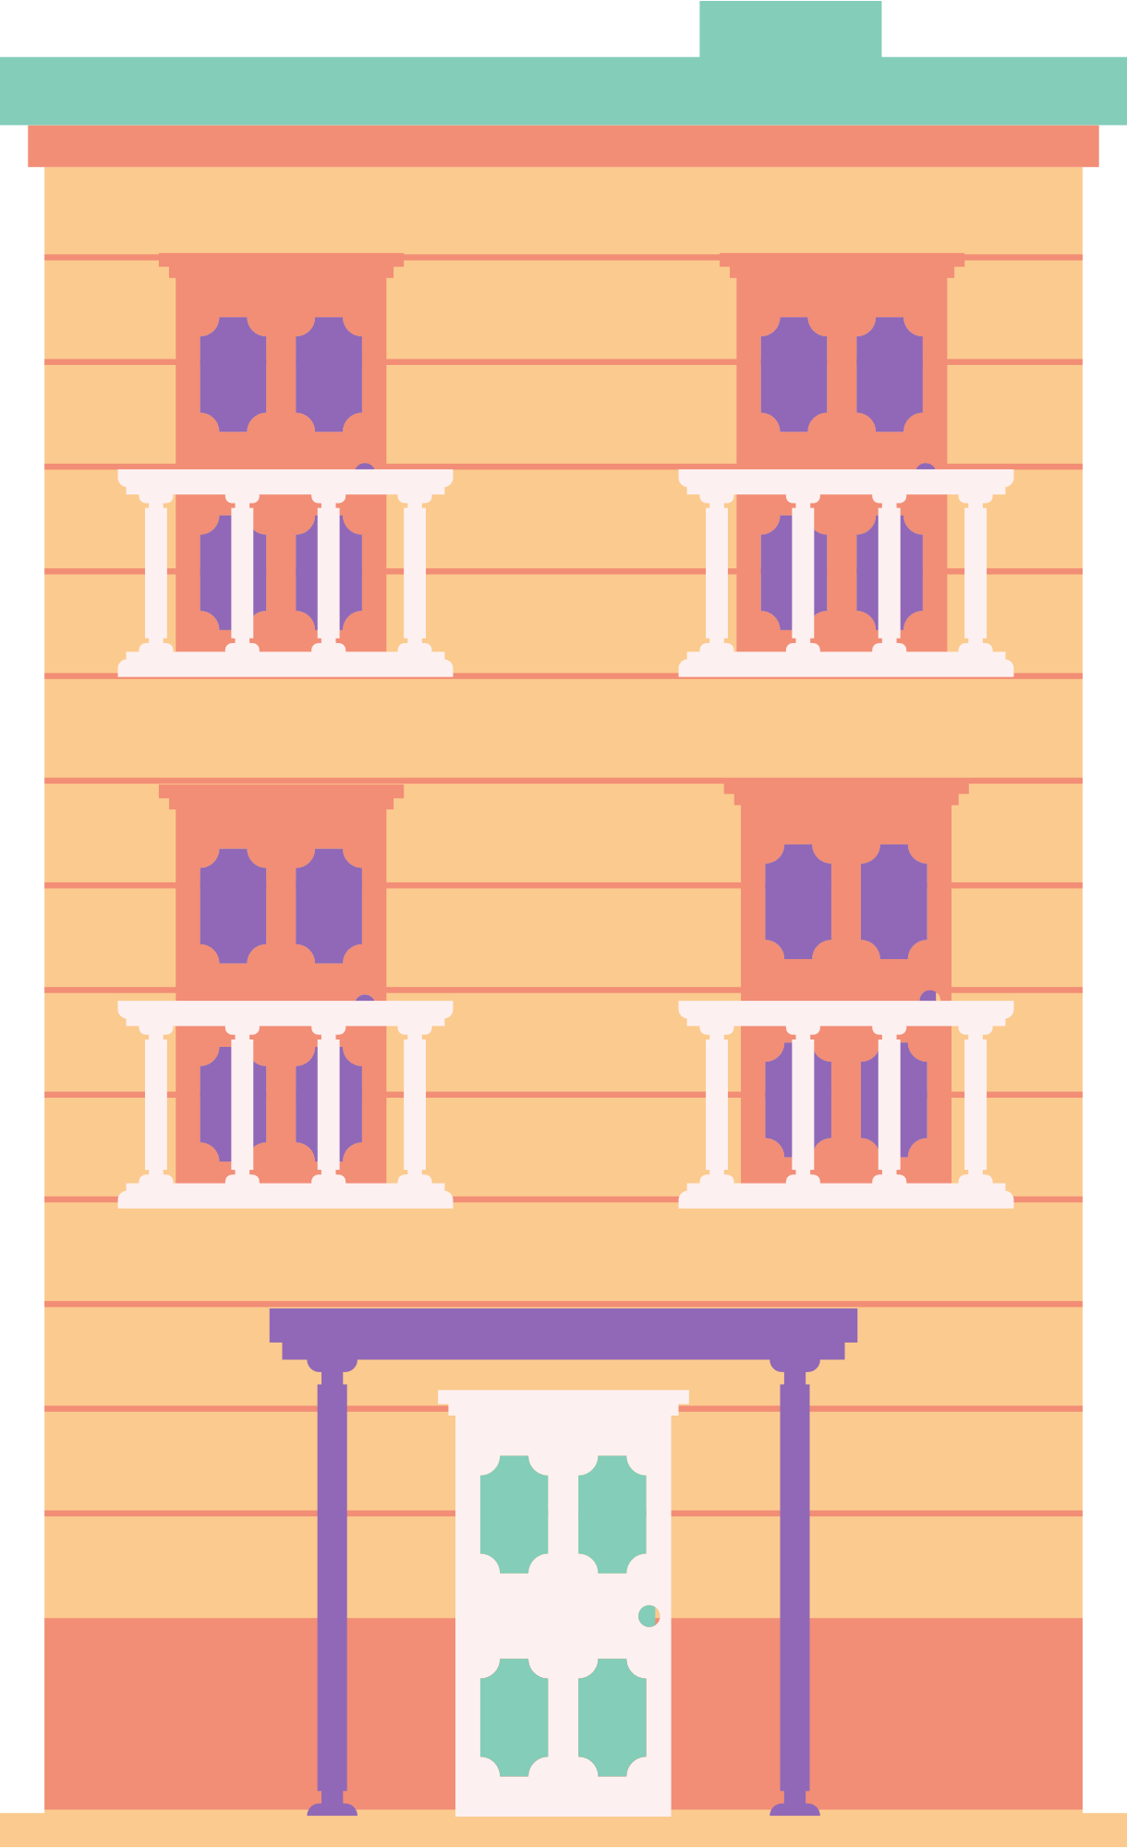




Slide 3

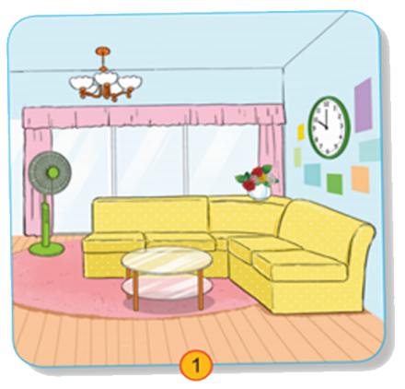
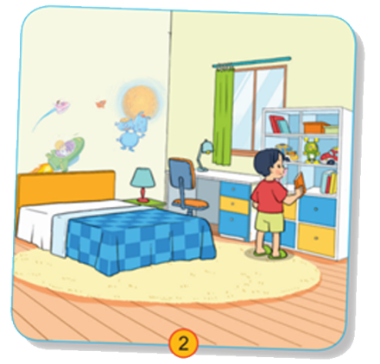
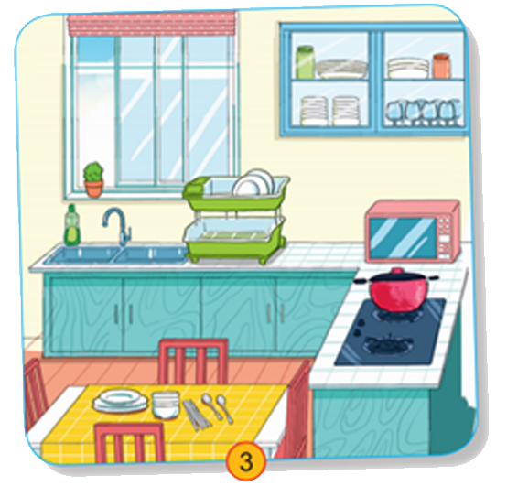
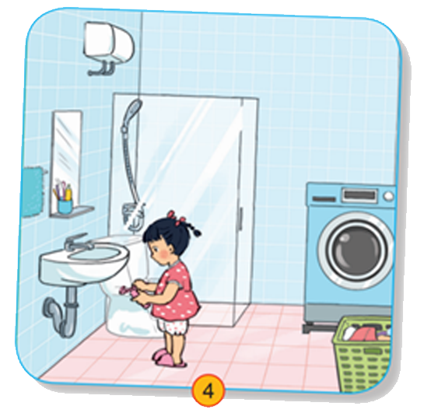

Quan sát nhà của Minh và nói về các phòng trong căn nhà đó.
Nhà Minh có những phòng nào?
Kể tên đồ dùng trong mỗi phòng?

Slide 4



Chia sẻ trước lớp
Trình bày
Nhận xét

Slide 5
Phòng khách thường có: bàn ghế, đồng hồ, đèn, quạt, rèm cửa….
Phòng khách

Slide 6
Phòng ngủ có giường, chăn gối, đèn ngủ và có bàn học của bạn Minh.
Phòng ngủ

Slide 7
Phòng bếp có bàn ăn, bếp ga, lò vi sóng, kệ đựng bát, chậu rửa bát…
Phòng bếp

Slide 8
Phòng vệ sinh thường có: chậu rửa mặt, bình nóng lạnh, vòi hoa sen, máy giặt, gương soi…

Slide 9


Phòng khách để làm gì?
Có những đồ dùng nào?
Phòng khách khác phòng bếp ở những điểm nào? ...).

Slide 10
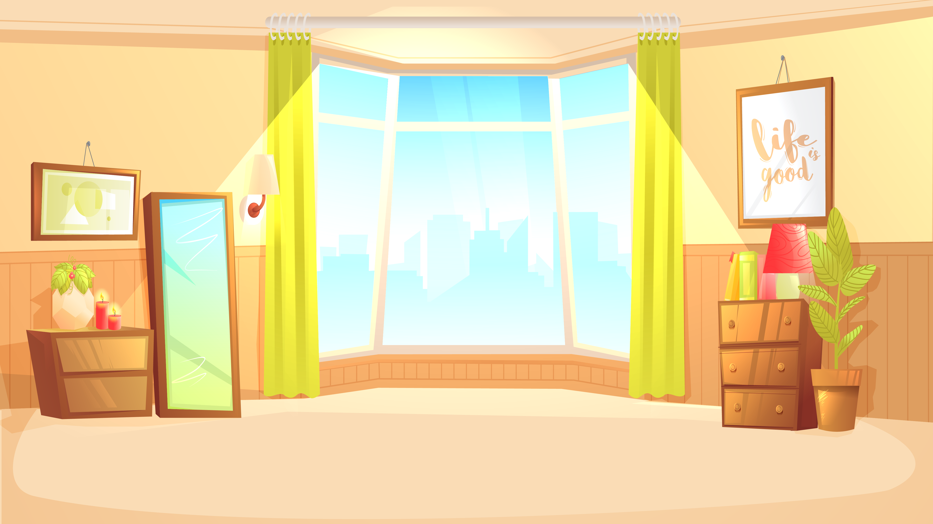


Nhà ở thường có nhiều phòng, mỗi phòng có một chức năng khác nhau để phục vụ sinh hoạt thường ngày của các thành viên trong gia đình.

Slide 11


Slide 12



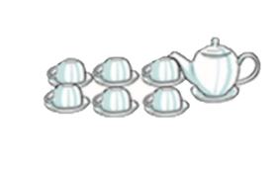
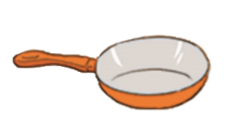
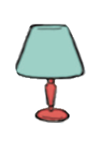
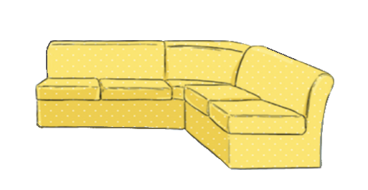

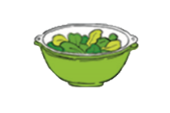
Sắp xếp vào các phòng ở nhà Minh cho phù hợp
4
1
2
3
8
5
7
6

Slide 13
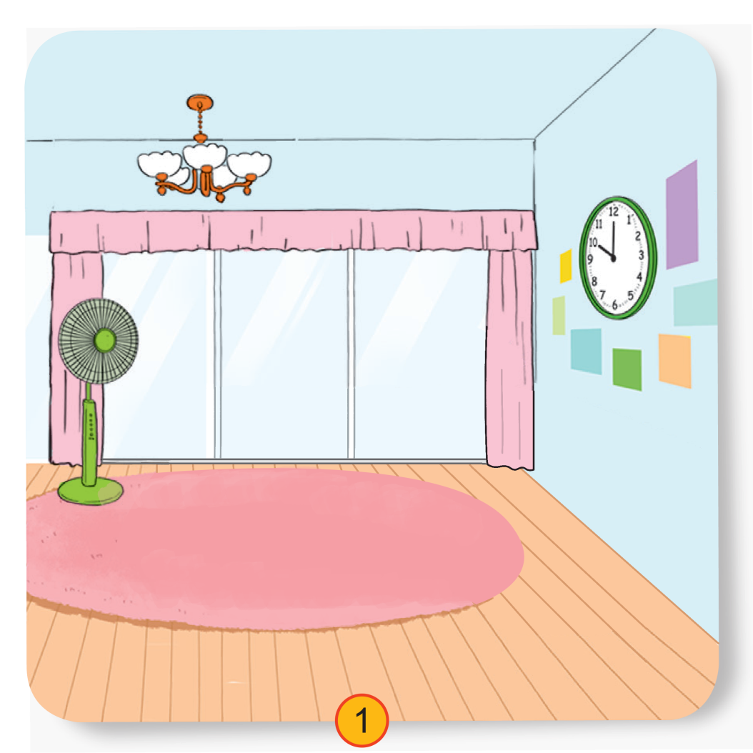

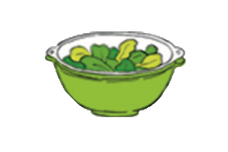



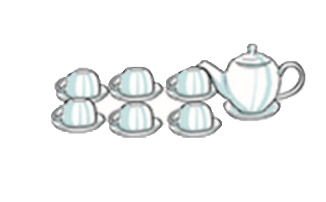
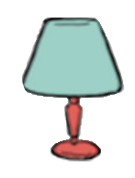
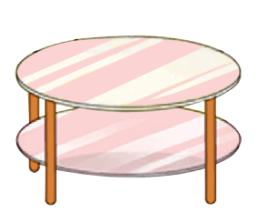

Notes:
Bấm vào đồ vật tương ứng với phòng đó

Slide 14
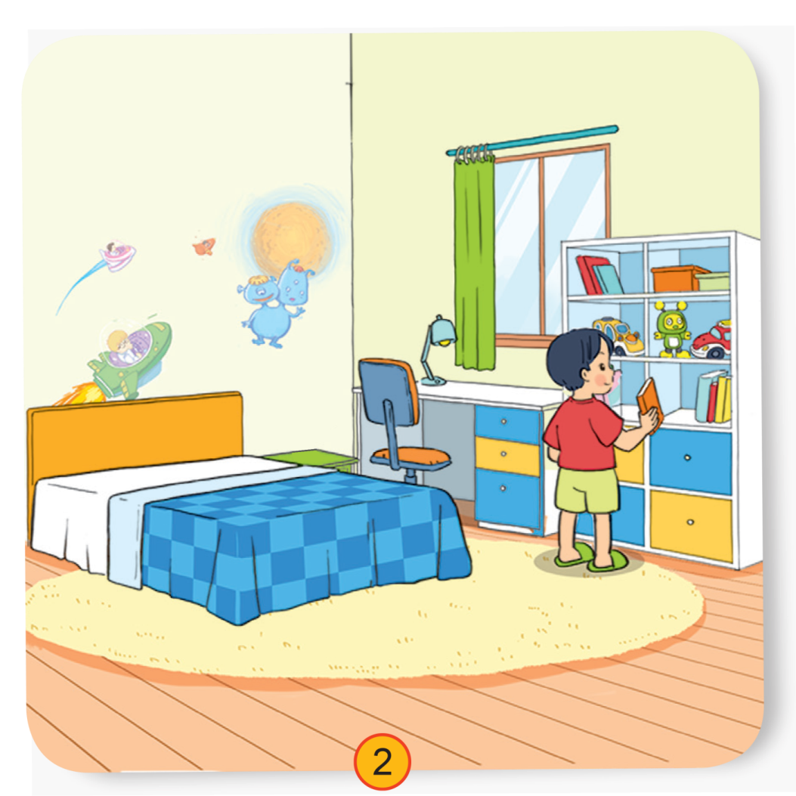
Notes:
Bấm vào đồ vật tương ứng với phòng đó

Slide 15
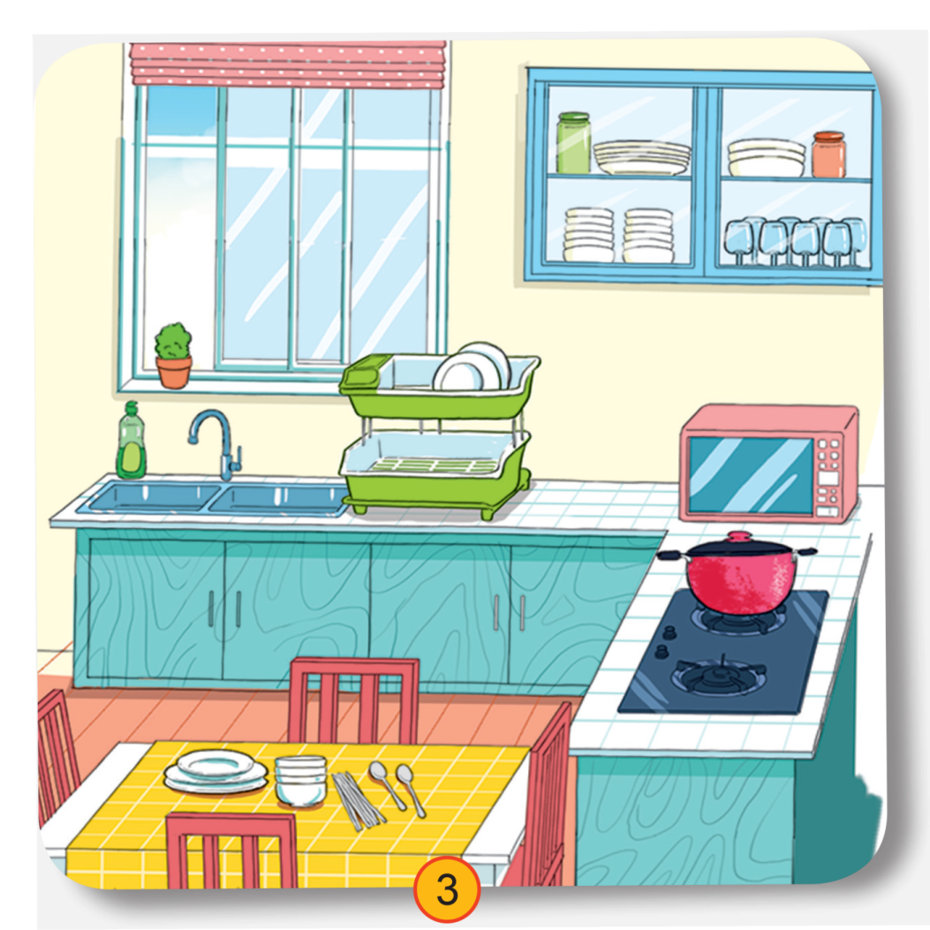
Notes:
Bấm vào đồ vật tương ứng với phòng đó

Slide 16
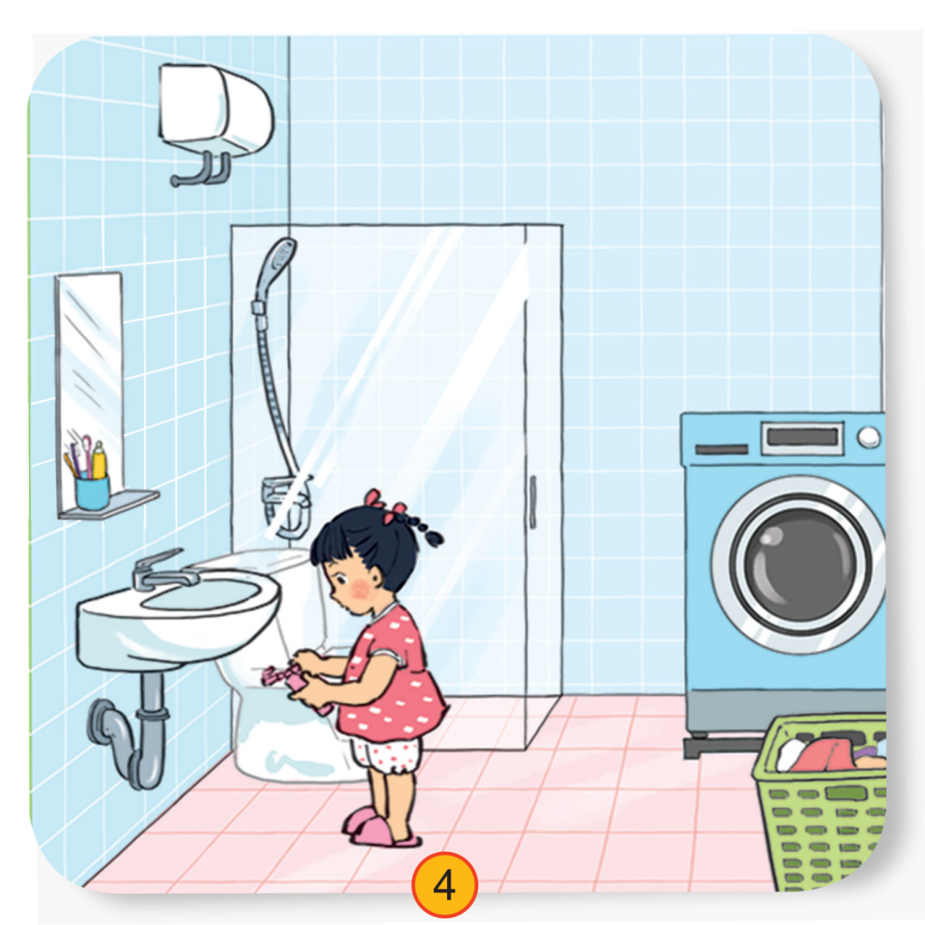
Notes:
Bấm vào đồ vật tương ứng với phòng đó

Slide 17


Slide 18


Nhà em có gì khác với nhà Minh?
Nhà em có mấy phòng? Đó là những phòng nào?
Có phòng nào khác không?

Slide 19
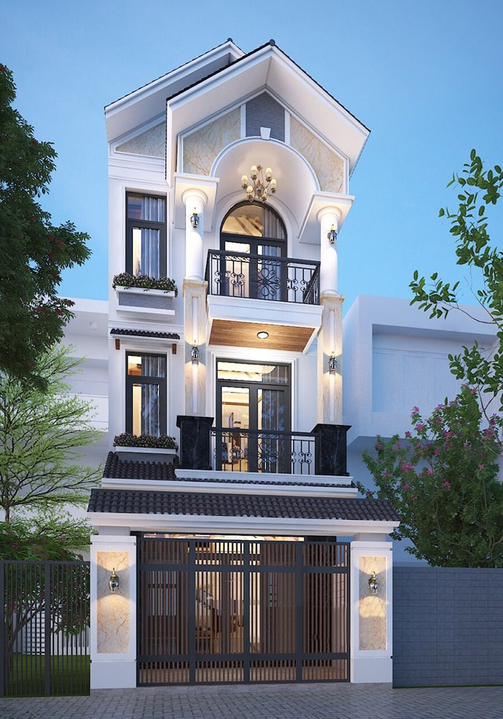

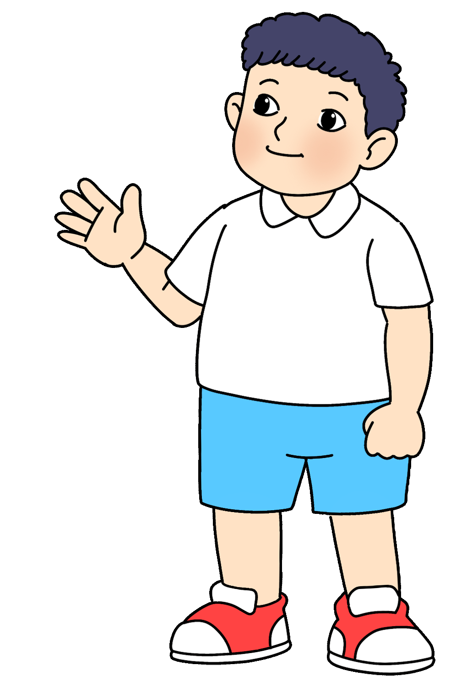

Slide 20



Slide 21

Vẽ bức tranh ngôi nhà mơ ước và dán vào góc học tập của em.

Slide 22




